Slide 1
Применение триггеров в презентации-тесте на тему: биология
Автономная некоммерческая организация высшего образования
«Российский новый университет»
Колледж
Преподаватель информационных дисциплин
Иксанова Э.Б.
Студент группы 116бк1,
Патрина Полина
РосНОУ, 2020

Slide 2
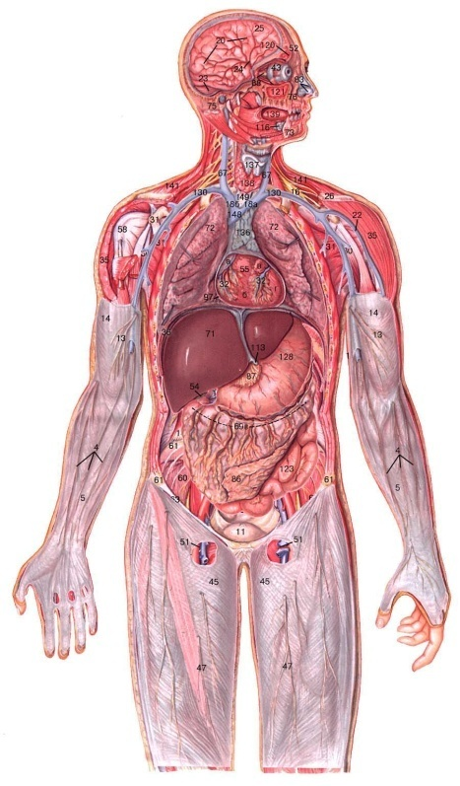
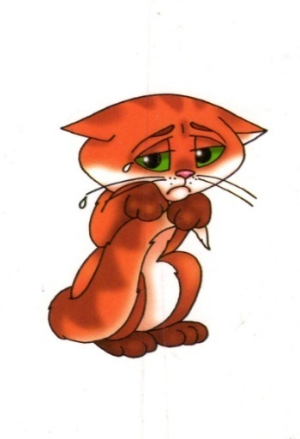
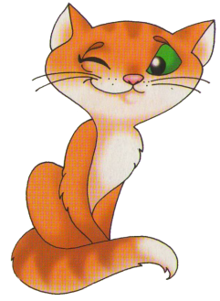
Наука, изучающая функции организмов, называется…
экология
анатомия
физиология
Правильно!
Вы ошиблись!

Slide 3
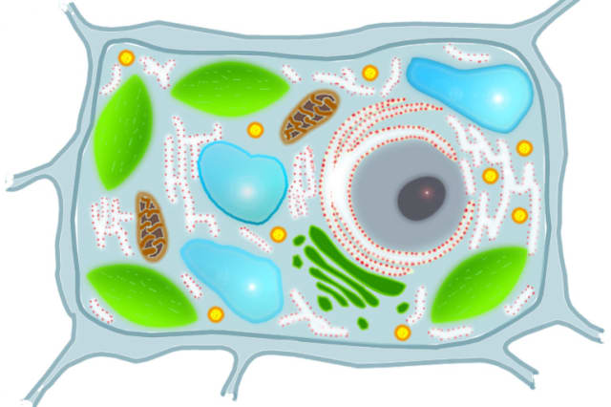
В какой части клетки содержится ДНК?
Цитоплазма
Ядро
Рибосомы
Правильно!
Вы ошиблись!

Slide 4
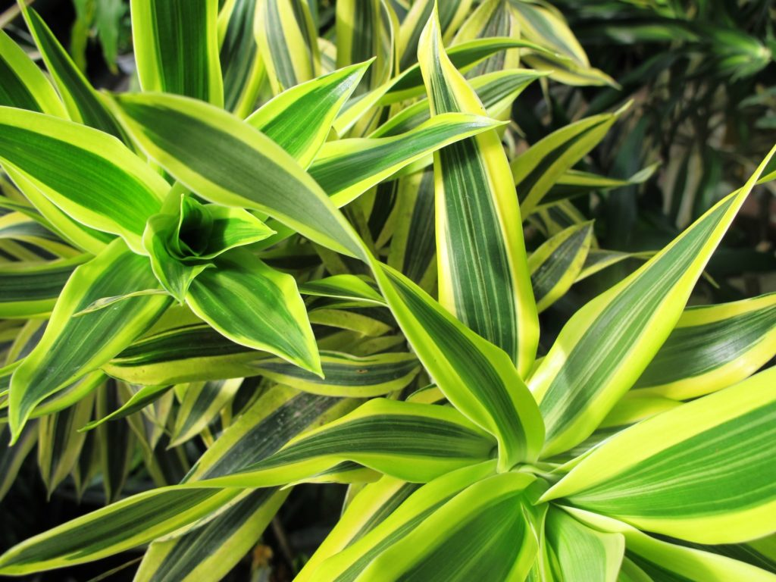
Как называется организм, способный синтезировать органические вещества из неорганических?
Гетеротроф
Автотроф
Биозоотроф
Правильно!
Вы ошиблись!

Slide 5
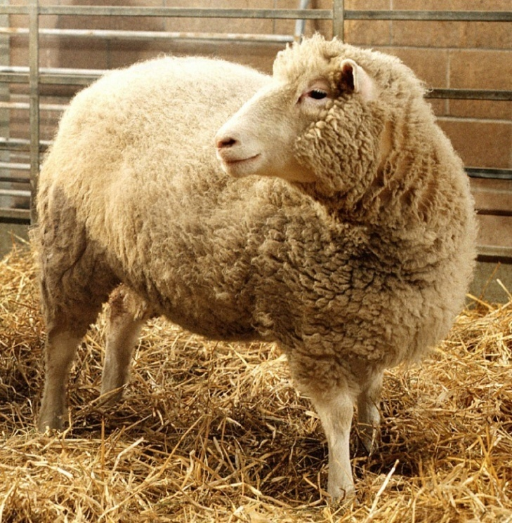

Как звали овцу, которая была первым млекопитающим, клонированным из взрослой клетки?
Лило
Эрма
Долли
Правильно!
Вы ошиблись!

Slide 6
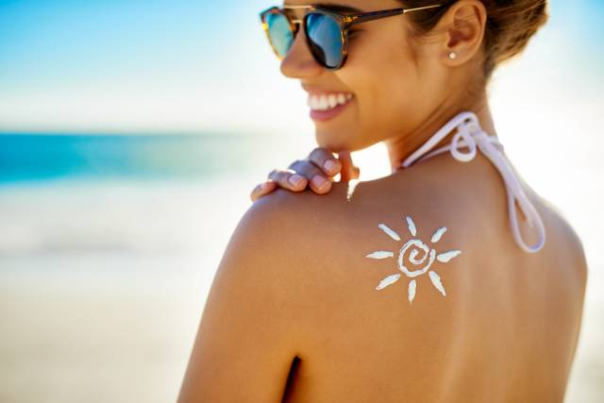

Какой витамин вырабатывается, когда человек подвергается воздействию солнечных лучей?
A
E
D
Правильно!
Вы ошиблись!

Slide 7
Список источников:
http://niv.ru/images/collier/01196.jpg
https://o-flora.com/wp-content/uploads/2016/02/3-39-1024x768.jpg
https://cdn.britannica.com/29/72029-050-B6BFB4EC/Dolly-sheep-adult-mammal-Edinburgh-Roslin-Institute.jpg
https://delicatessecarp.ru/images/kaksoxranitzagarposlemoryanadolgosovetik_03FA4301.jpg
https://img.playbuzz.com/image/upload/ar_1.5,c_crop/q_auto:good,f_auto,fl_lossy,w_640,c_limit/v1537780302/qo8fcdafg0mbtjwt1ahp.jpg
https://a.d-cd.net/acfb2fu-960.jpg
https://cdn-nus-1.pinme.ru/tumb/600/photo/39/a95c/39a95ce9e20839fee831bcd4064bfe8e.png

